Slide 1
体感型絵本 ファイブック
プロジェクト番号04

Slide 2
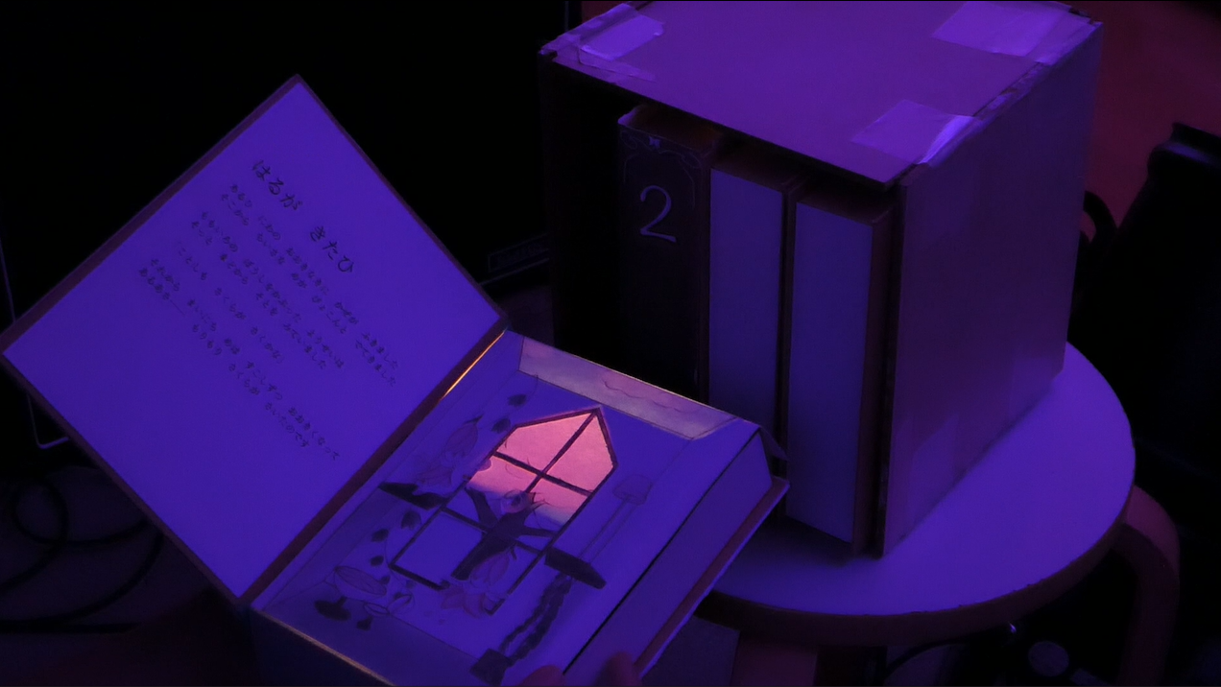
特徴
体感型絵本ファイブックは、
色の変化や音の変化によって、絵本を体感しているように感じさせるエンターテインメント作品です。
今回は四季の変化を感じられる内容となっています。
照明の色の変化に合わせて仕掛けを動かします。

Slide 3
最終成果物・紹介映像について
・本棚と照明を使用した最終成果物としての映像は制作物の紹介映像として
04_TaikanngataehonnFaibukku.mp4の名前で提出しました。
・本を操作している映像は、
04_faibukku_gimmicksPV.mp4の名前で提出しました。
・絵本の内容や外装はCosenseのP4ページにあります。

Slide 4
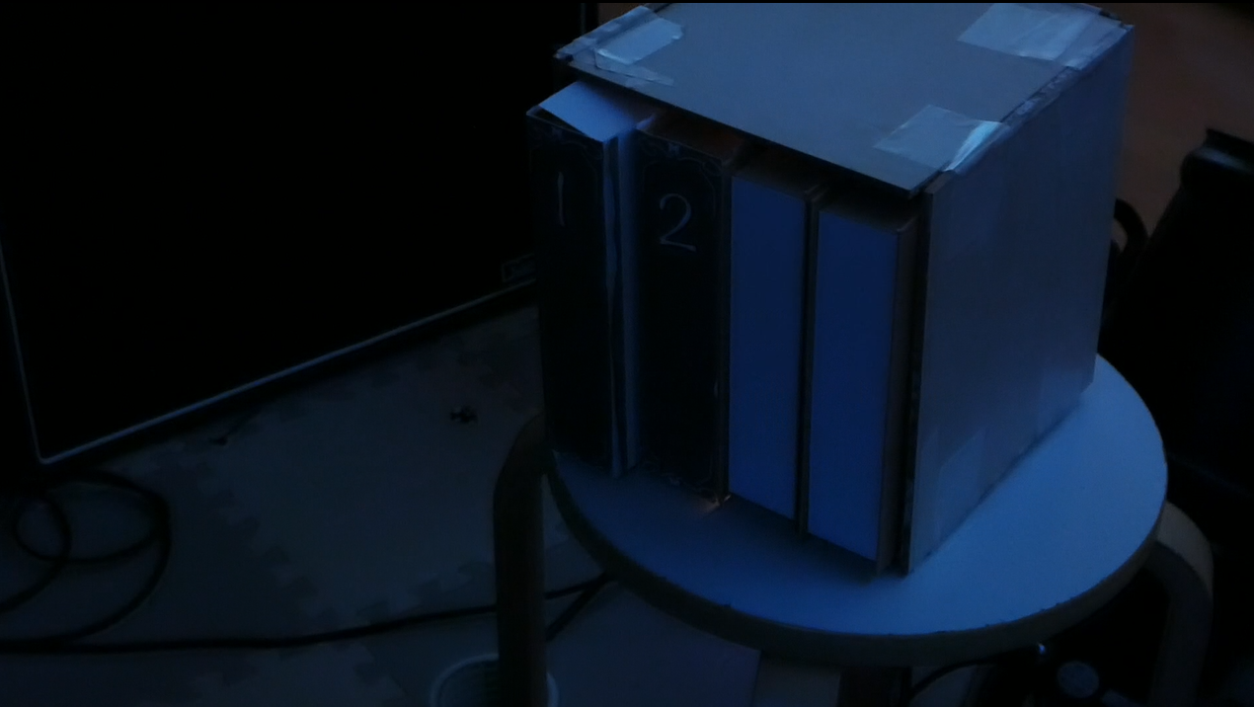
本棚・照明
本棚では、本が引き抜かれることで照明と連動し、照明の光が変わります。

Slide 5
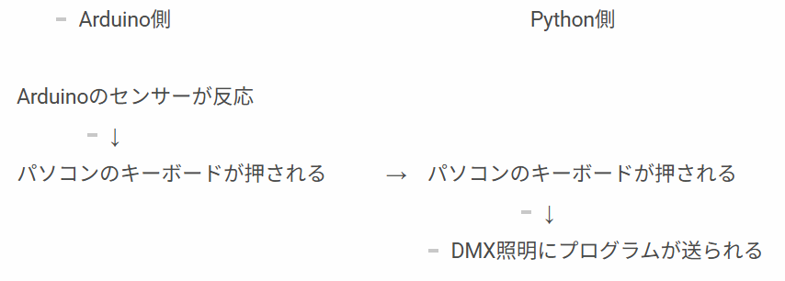
照明プログラムフローチャート

Slide 6
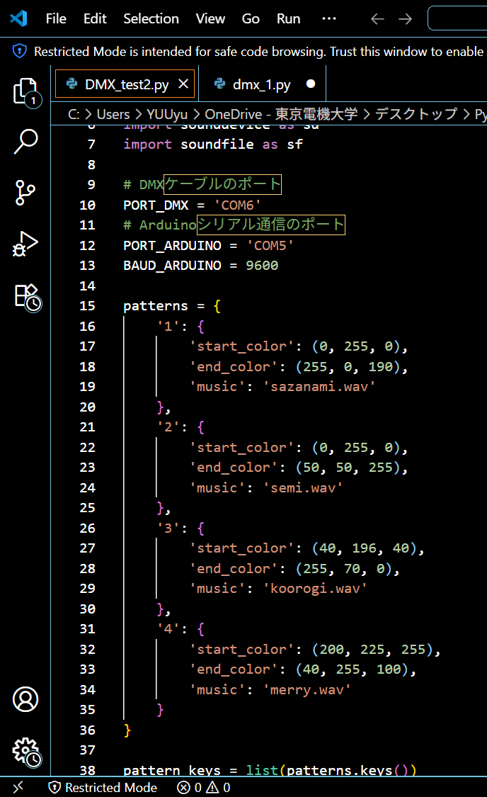
照明プログラム
DMX照明の色制御と音楽再生を
同期して行うマルチメディア演出システム
・PythonでDMX照明のプログラムを作成しています。 右画面ではパターンごとに 変化前の色、変化後の色 再生時に流れる音声ファイルを指定しています。
機能
・DMX照明をRGB+マスター制御で動的に制御
各照明パターンに対して対応する音楽がループ再生
サイン波を用いて照明に揺らぎを加え、自然な動きを演出
Arduinoのボタン入力でもパターンを自動で切り替え可能
ArduinoとDMX機器を同時に使用し、シリアル通信で制御

Slide 7
本の仕掛け
本の仕掛けでは、
・春、夏、秋：回転させて色の変化を表現する
・冬：ドアを開けて雪景色を表現する
の2種となっています。

Slide 8
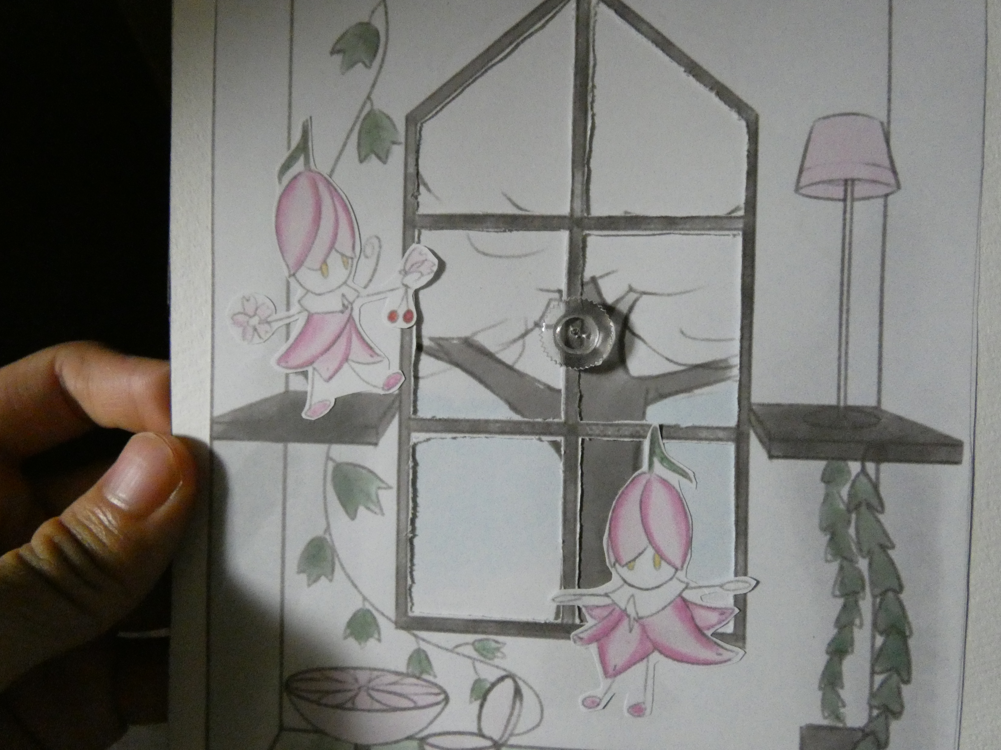
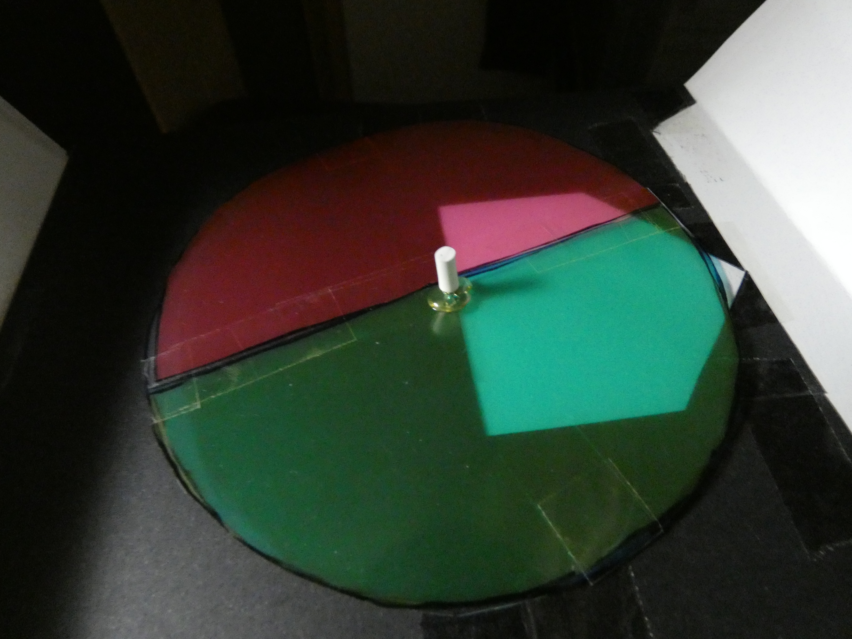
本の仕掛け
黒い箇所は厚く、光を通さないようになっています。
回す部分は画鋲を使用し、裏からは安全のために消しゴムで覆っています。

Slide 9
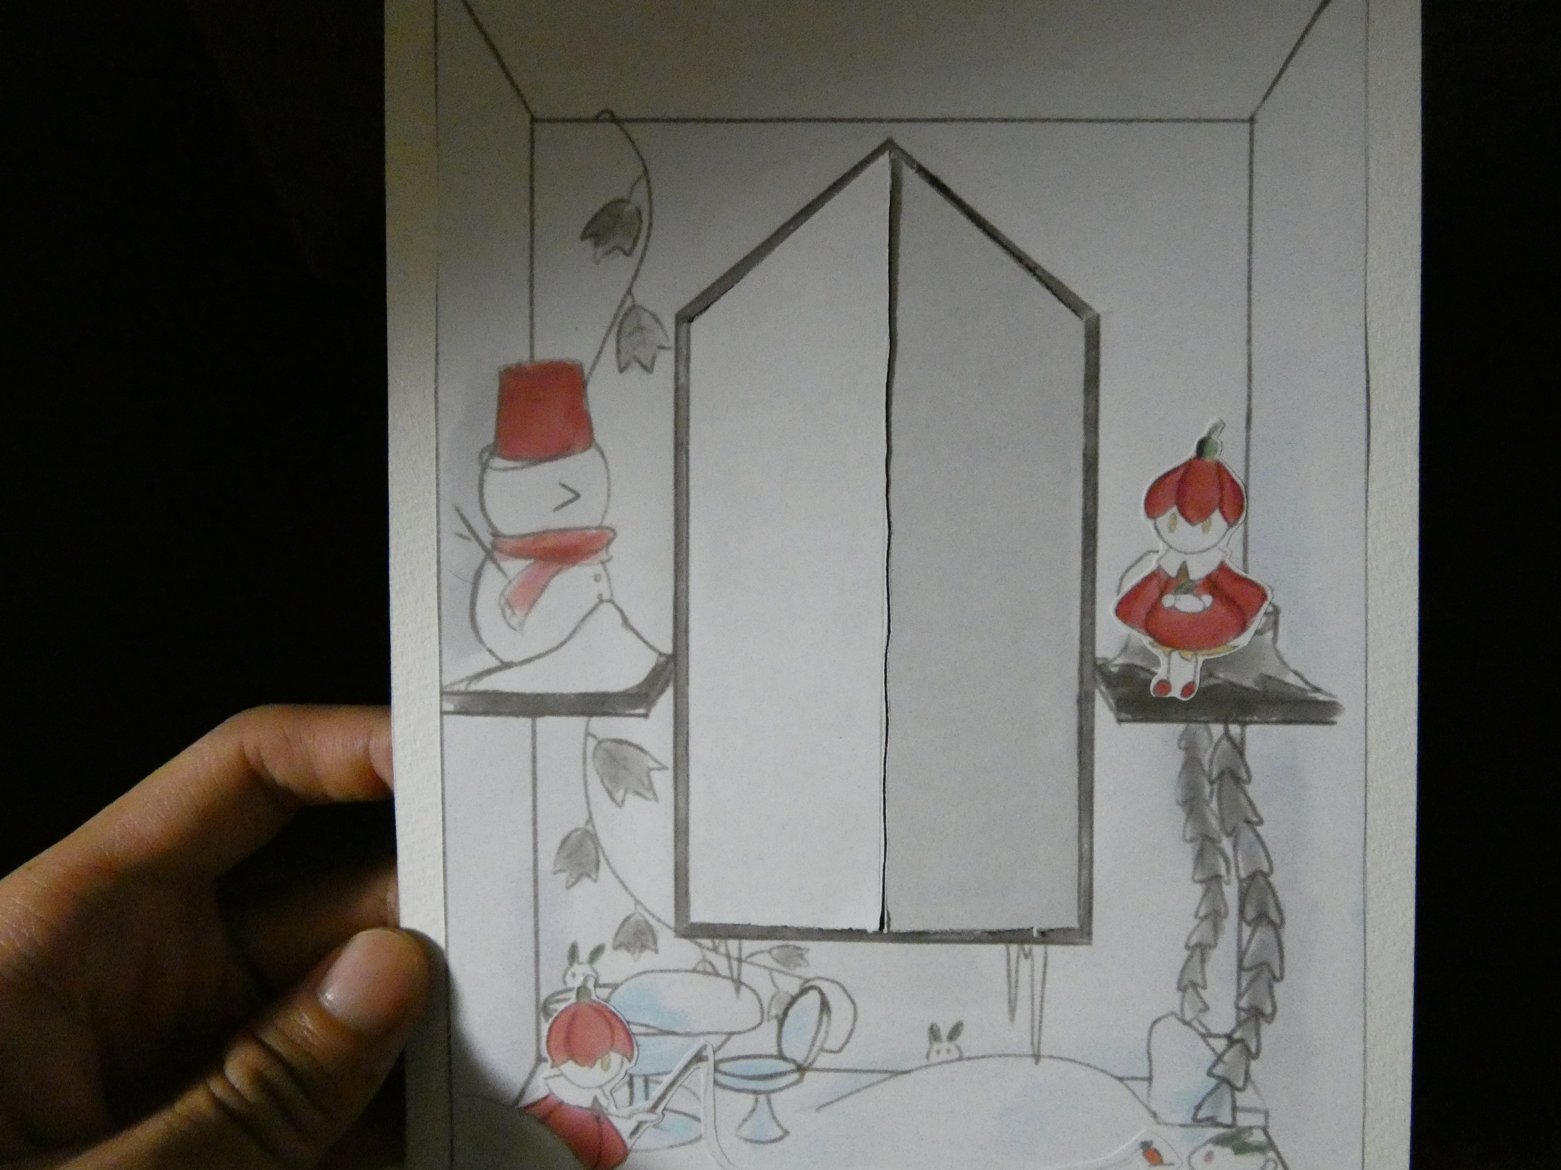
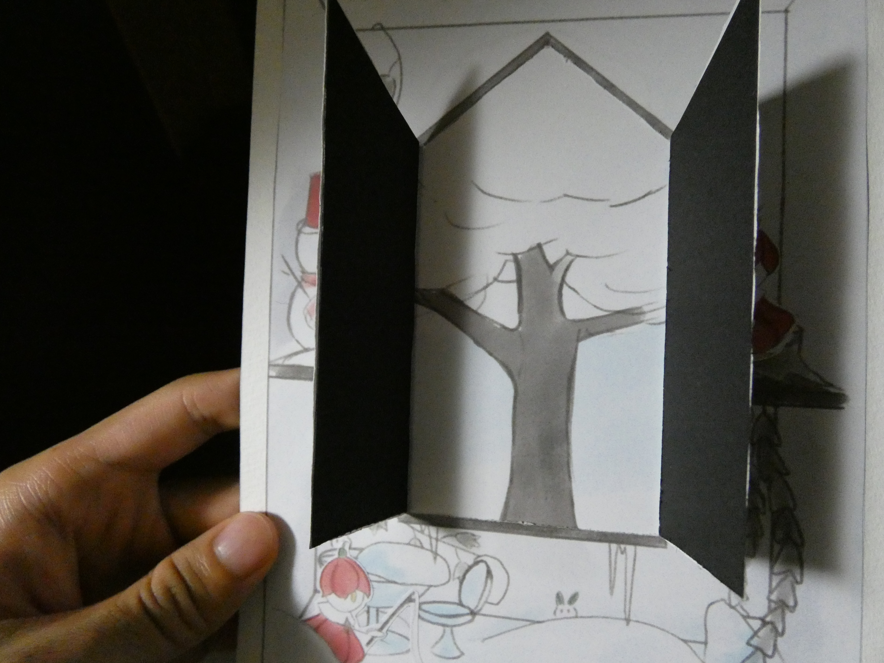
本の仕掛け
黒い箇所は厚く、光を通さないようになっています。
冬の場合は扉にも厚紙を貼っています。

Slide 10
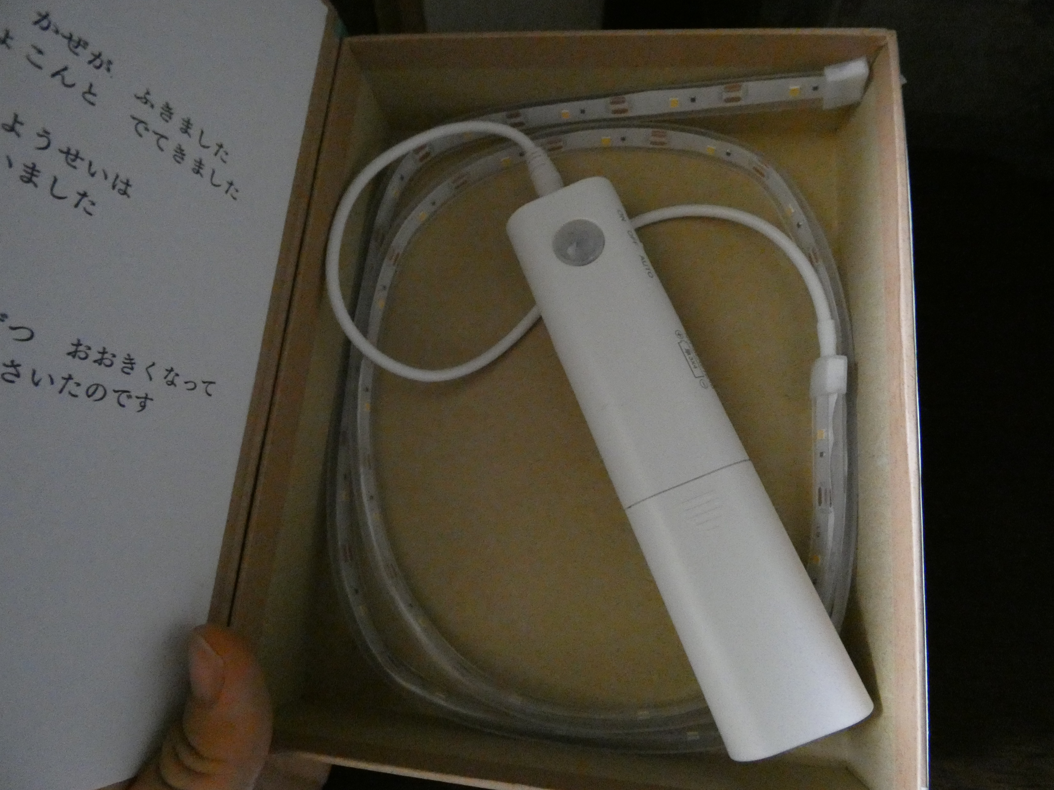
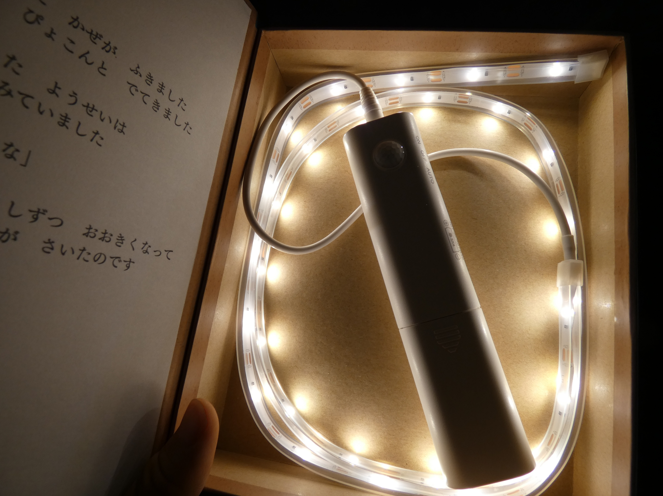
本の仕掛け
本からの光にはテープライトを使用しています。
この上にぺ―ジを被せて作成しています。

Slide 11
春
春の仕掛けはシンプルで、桜のマゼンタと葉の緑を表現するために
2色にしています。

Slide 12
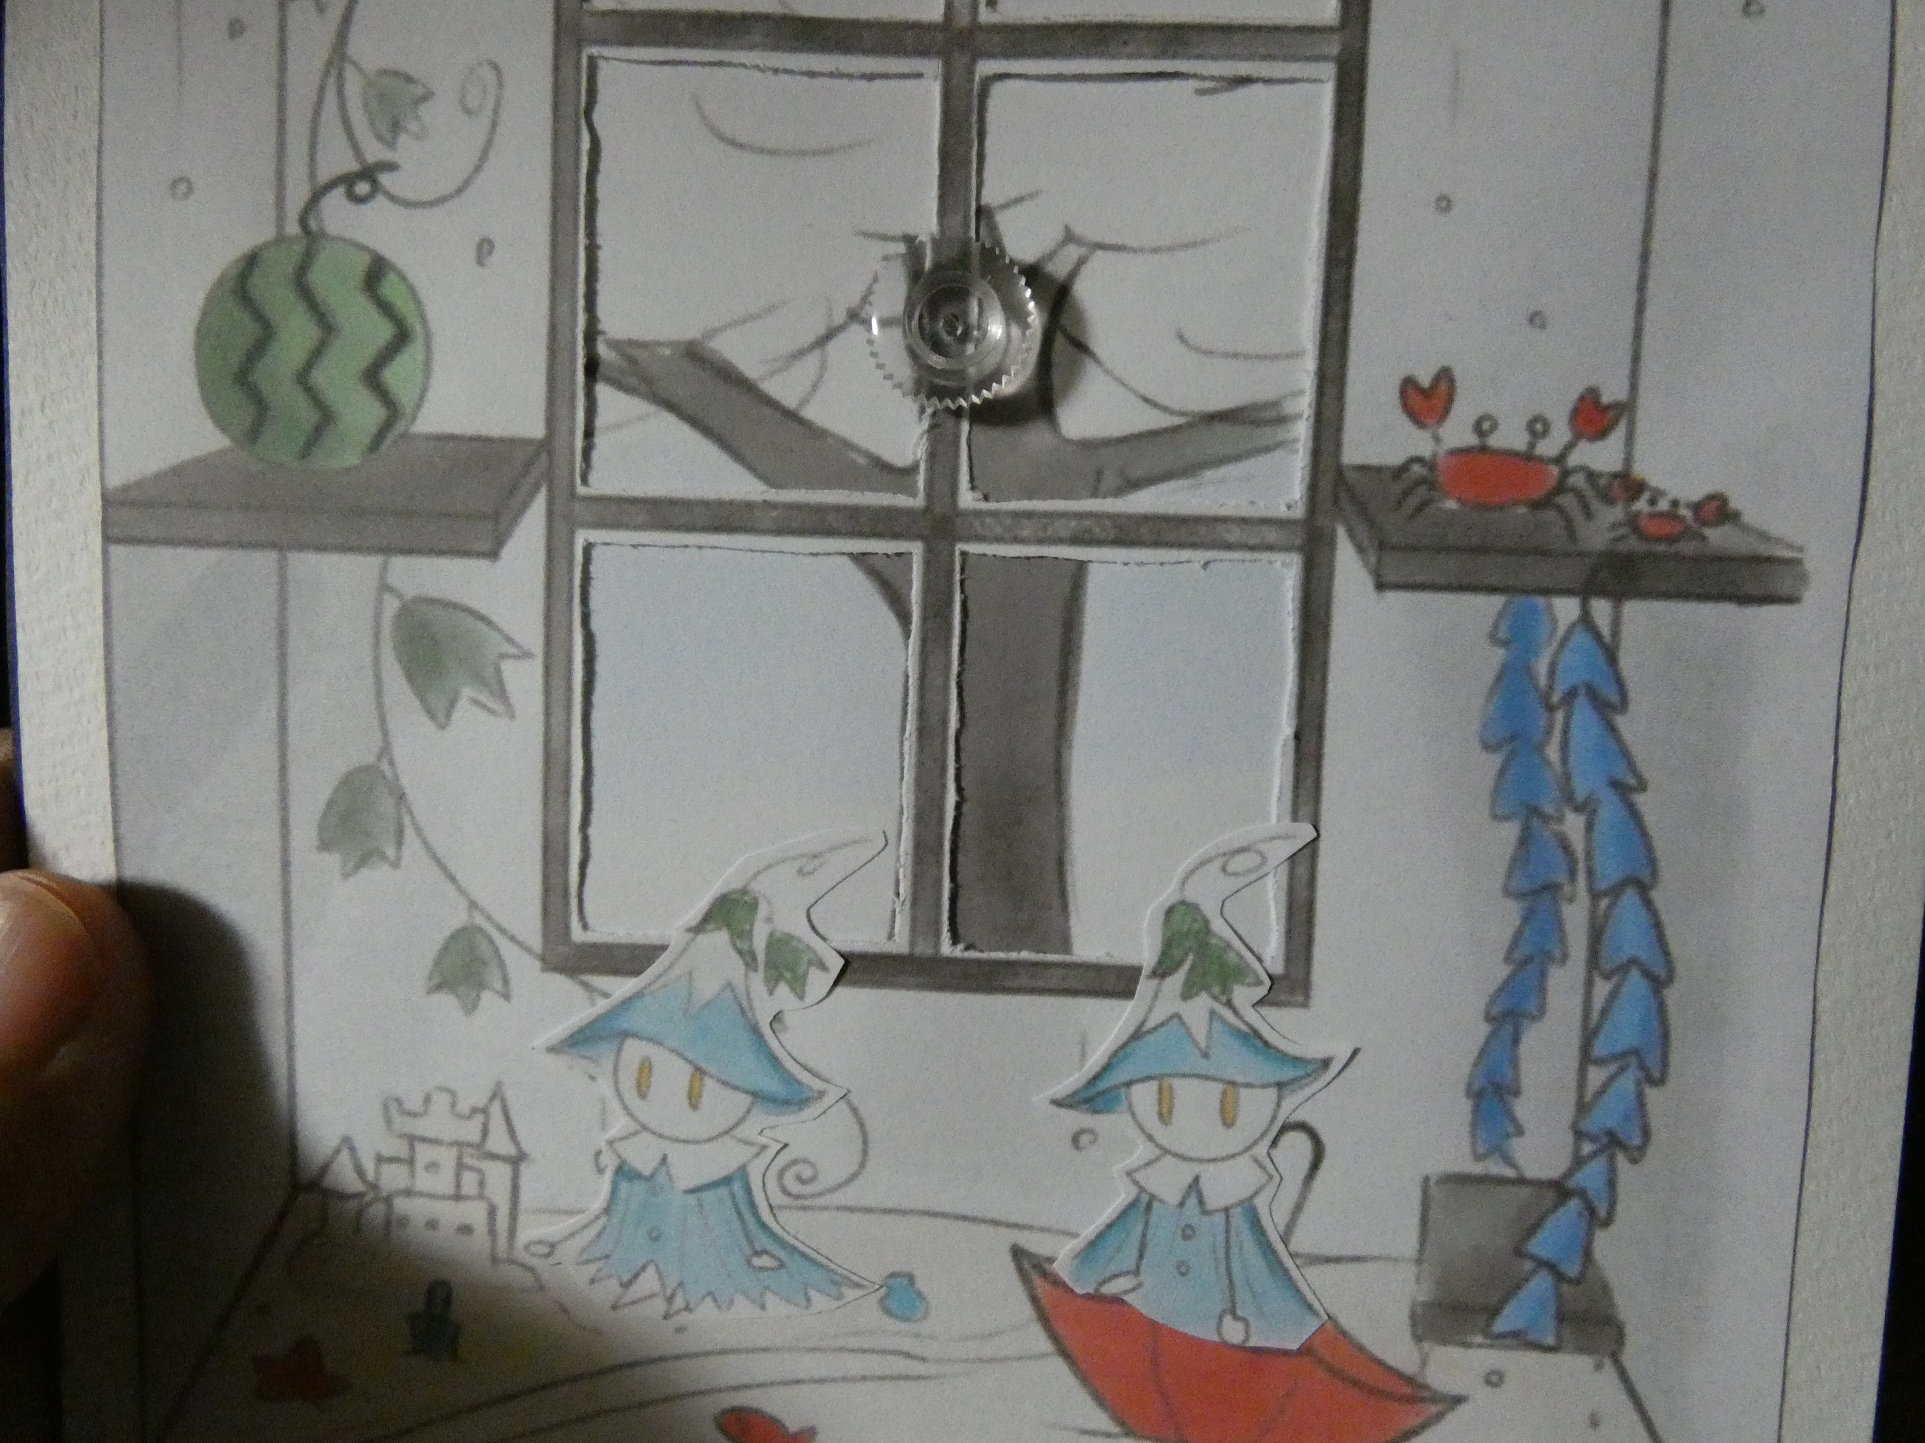
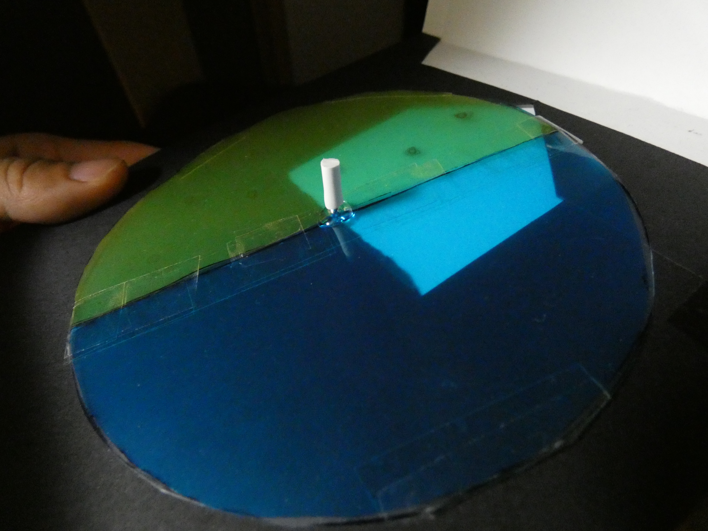
夏
夏では回す仕掛けに加えて、緑の面に青の水玉を加え、雨を表現しています。

Slide 13
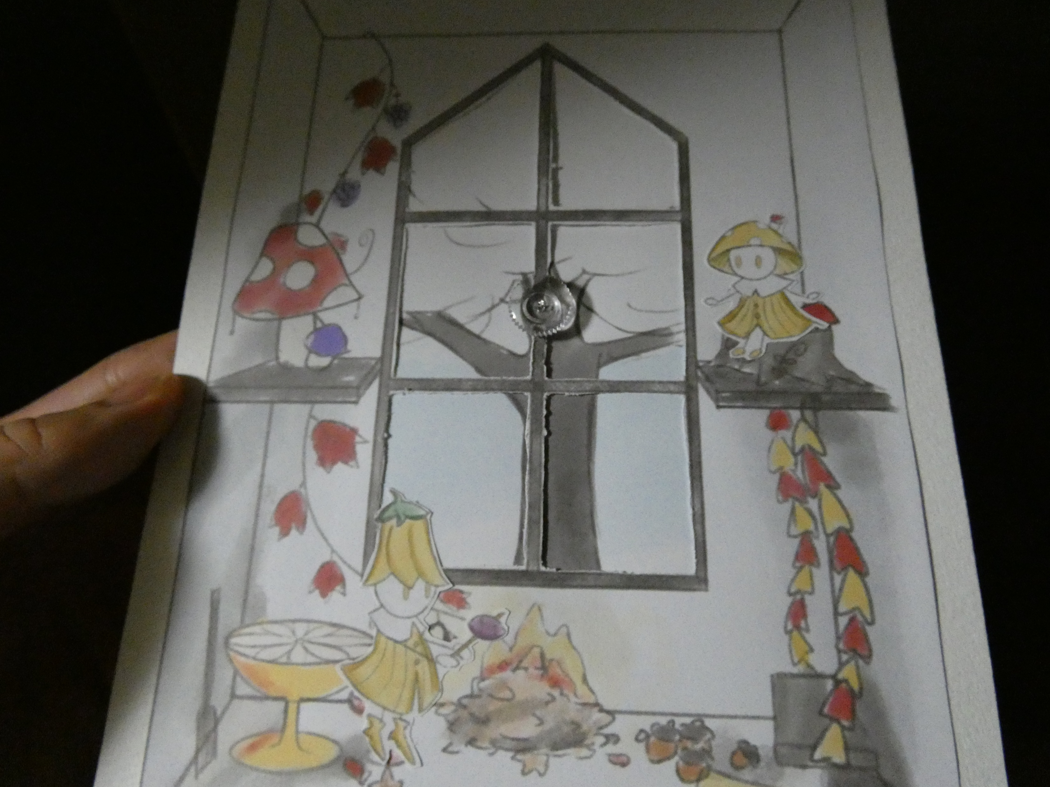
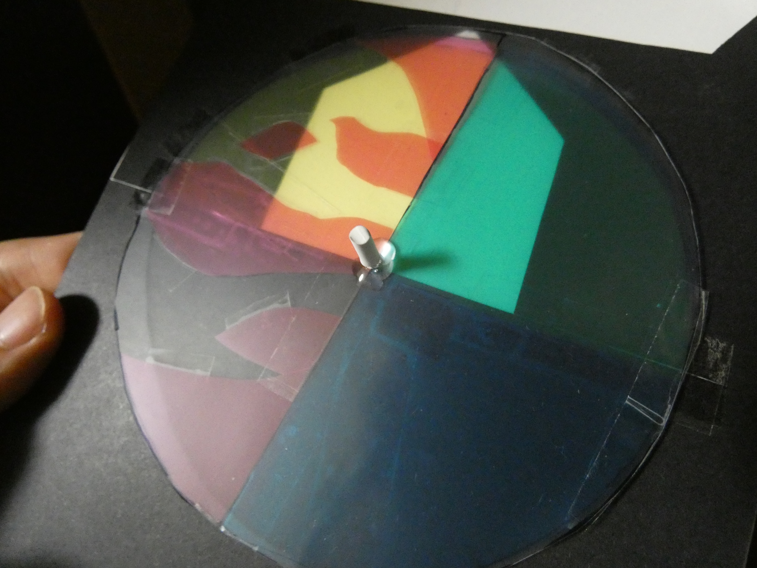
秋
秋では、緑の木から紅葉になるのを表現し、紅葉に加えて燃えているように
見えるようにしています。

Slide 14
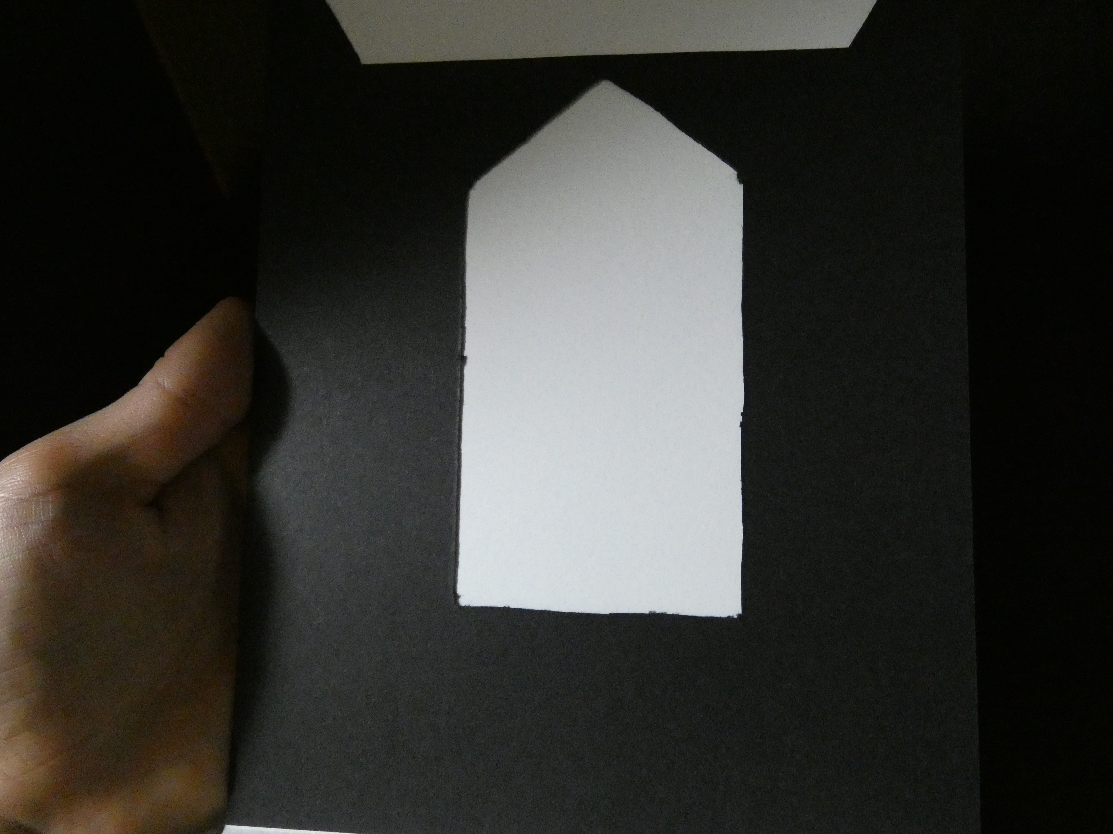
冬
冬は窓を開けたときの雪景色を表現しています。

